Slide 1
Masu apkalpošanas sistēmu modeļi
Waiting Line Models

Slide 2








Masu apkalpošanas sistēma
Apkalpojošie kanāli
MAS
Apkalpotie klienti
Izejas
plūsma
Rinda
Ieejas
plūsma
1.zīm.

Slide 3
MAS galvenās komponentes
Ieejas plūsma
Rindas kārtība
Apkalpošanas mehānisms
Izejas plūsma

Slide 4

MAS galvenās komponentes
Ieejas plūsma
Viendabīgu notikumu secība, kas seko viens aiz
otra nejaušos laika momentos
Ieejas plūsmu raksturo plūsmas intensitāte
- notikumu skaits laika vienībā

Slide 5
MAS galvenās komponentes
Elementāra plūsma
Stacionāra
Ordināra
Bez pēcdarbības

Slide 6

MAS galvenās komponentes
Elementāra plūsma
Stacionāra

Slide 7

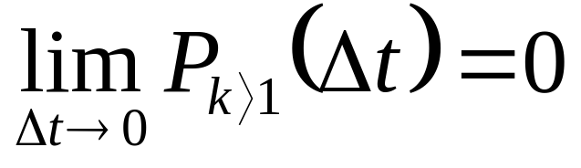
MAS galvenās komponentes
Elementāra plūsma
Ordināra,
ja elementārā laika intervālā varbūtība iestāties
diviem, vai vairākiem notikumiem ir nesalīdzināmi maza,
salīdzinot ar viena notikuma iestāšanās varbūtību

Slide 8
MAS galvenās komponentes
Elementāra plūsma
Bez pēcdarbības,
ja notikumu skaits, kas iestājas elementārā laika
intervālā , nav atkarīgs no notikuma skaita
iepriekšējos laika intervālos

Slide 9
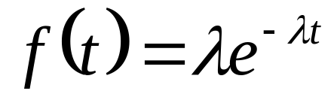
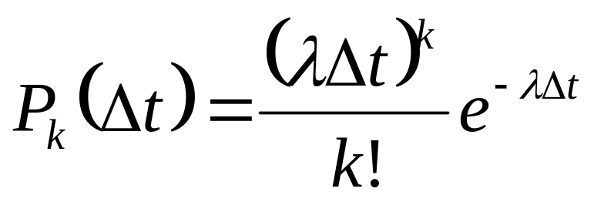
MAS galvenās komponentes
Elementāra plūsma
Puasona formula
Vienkāršai plūsmai Puasona sadalījuma likums
Puasona formula

Slide 10
MAS galvenās komponentes
Rindas kārtība
Sistēmā ieviesto noteikumu kopa, kas nosaka,
kā un kādā veidā klienti nonāk apkalpošanā

Slide 11
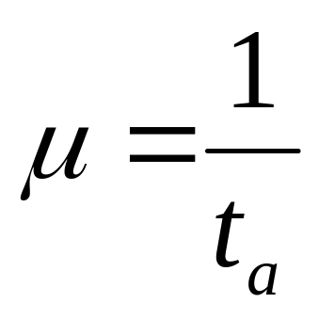
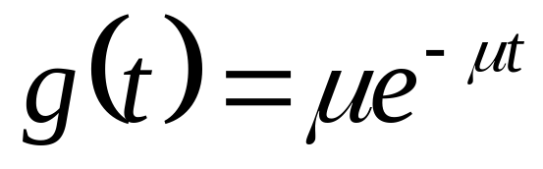
MAS galvenās komponentes
Apkalpošanas laiks
raksturo apkalpojošā kanāla ražīgumu:
vidējo laiku t_{a}, ko kanāls patērē viena pasūtījuma
izpildei
Parasti teorijā un praksē pieņem, ka apkalpošanas
laikam t_{a} ir eksponenciāls sadalījuma likums

Slide 12
MAS modeļi

Slide 13
MAS modeļi
Potenciālie klienti
2.zīm.

Slide 14
MAS modeļi
Potenciālie klienti
Servisa sistēma
Rinda
Servisa iekārtas
Prioritātes
noteikumi
2.zīm.

Slide 15
MAS modeļi
Potenciālie klienti
Servisa sistēma
Rinda
Servisa
iekārtas
Apkalpotie
klienti
Prioritātes
noteikumi
2.zīm.

Slide 16
Rindas organizācija

Slide 17
Rindas organizācija
Servisa iekārtas
(a) Viena rinda
2.zīm.

Slide 18
Rindas organizācija
Servisa iekārtas
(a) Viena rinda
Servisa iekārtas
2.zīm.
(b) Vairākas rindas

Slide 19
Apkalpojošo kanālu izvietojums

Slide 20
Apkalpojošo kanālu
izvietojums
Servisa
iekārta
(a) Viens kanāls, viena fāze
3.zīm.

Slide 21
Apkalpojošo kanālu izvietojums
Servisa
Iekārta 1
Servisa
Iekārta 2
(b) Viens kanāls, vairākas fāzes
3.zīm.

Slide 22
Apkalpojošo kanālu izvietojums
Servisa
Iekārta 1
Servisa
Iekārta 2
(c) Vairāki kanāli, viena fāze
3.zīm.

Slide 23
Apkalpojošo kanālu izvietojums
Servisa
Iekārta 1
Servisa
Iekārta 3
Servisa
Iekārta 2
Servisa
Iekārta 4
(d) Vairāki kanāli, vairākas fāzes
3.zīm.

Slide 24
Apkalpojošo kanālu izvietojums
Servisa
Iekārta 1
Servisa
Iekārta 2
Servisa
Iekārta 3
Servisa
Iekārta 4
Ceļš : 1–2–4
Ceļš : 2–4–3
Ceļš : 3–2–1–4
(e) jaukts
3.zīm.

